Slide 1
Tierschutz

Slide 2
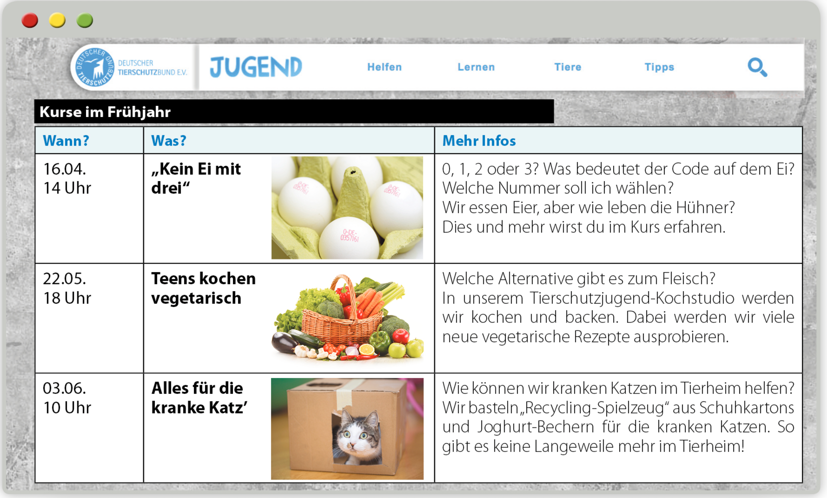
Was für ein Dokument ist das?
Welche Kurse werden organisiert?
Wann finden sie statt?

Slide 3
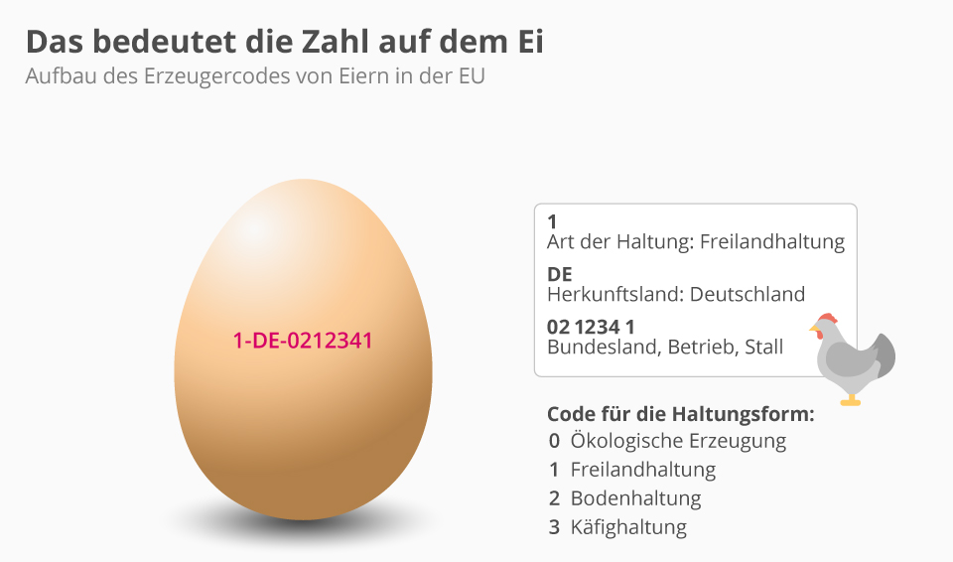
(Bioeier)

Slide 4
Finde für jeden Kurs einen Kommentar.
Schüler helfen bei den Hausaufgaben.
Ich möchte Senioren helfen.
Wir setzen uns für eine saubere Natur ein.
Ich esse gern Fleisch und Schinken.
Wir essen kein Fleisch.
Wir sammeln Müll.
Keine Plastiktüten im Meer!
Menschen wollen kranken Katzen helfen.
Jugendliche leisten erste Hilfe.
Keine Tierquälerei!
Für eine saubere Umwelt.

Slide 5
(Übungsheft Seite 43)

Slide 6
Für welche Tiere kannst du dich in welchem Kurs engagieren?

Slide 8
Welche Nummern auf einem Ei sind gut? Was symbolisiert die Nummer 3 auf einem Ei?

Slide 9
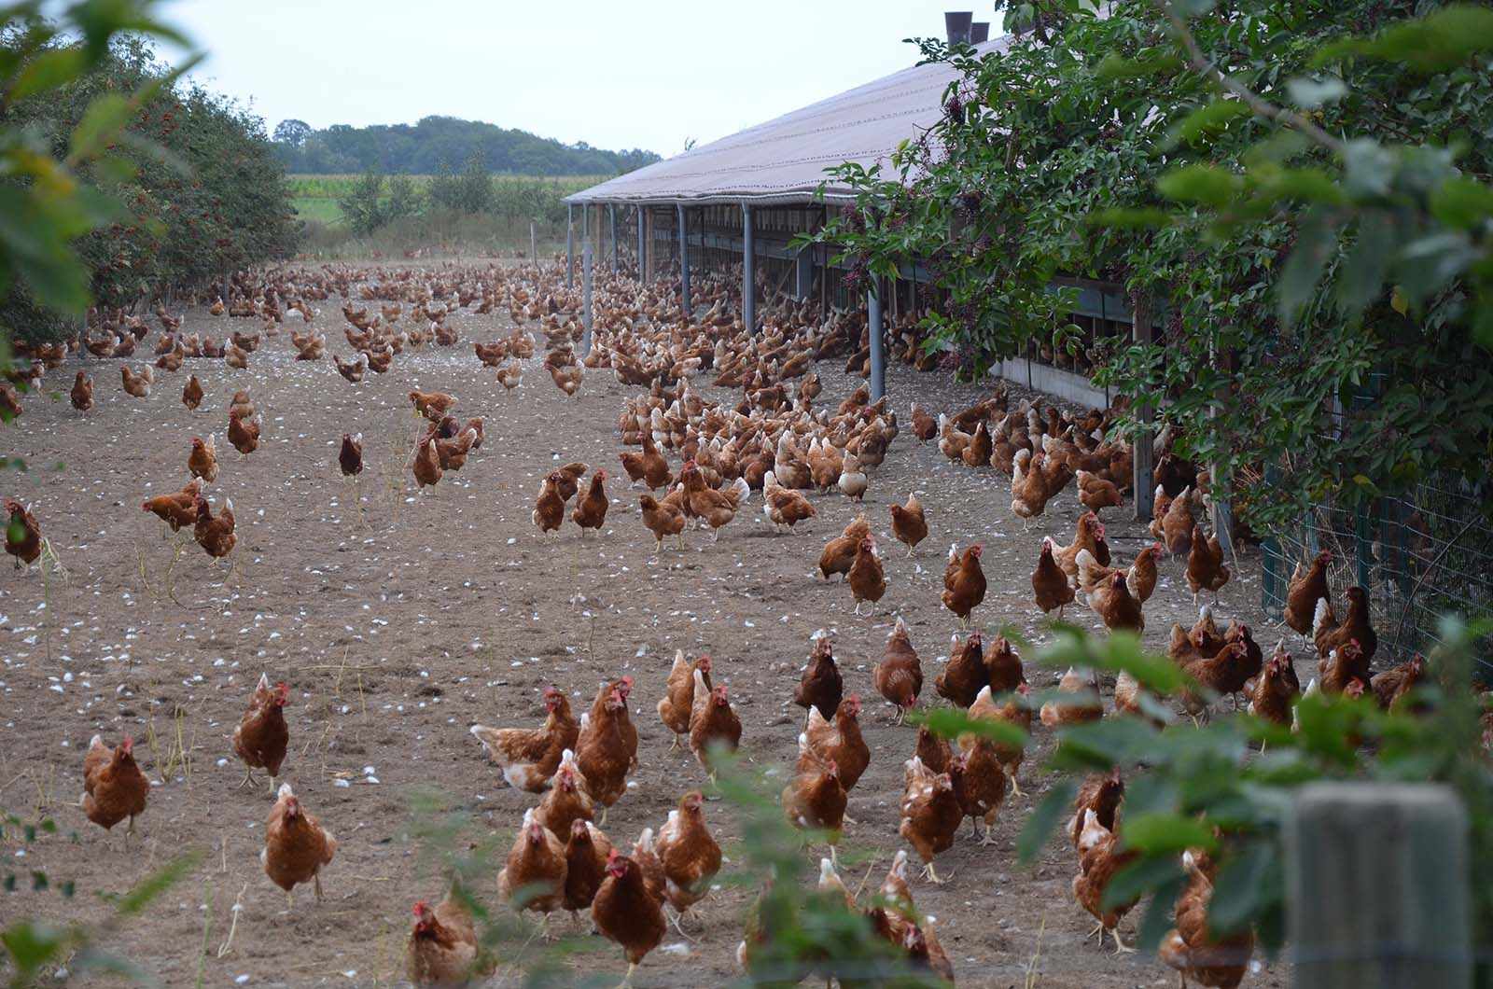
Wie und wo leben die Hühner?
1 = Freilandhaltung

Slide 10
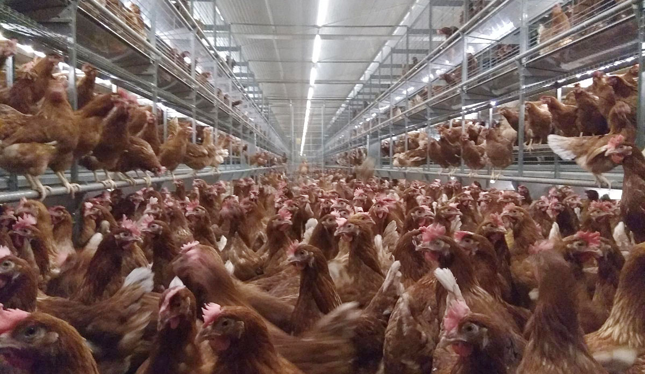
Wie und wo leben die Hühner?
2 = Bodenhaltung

Slide 11
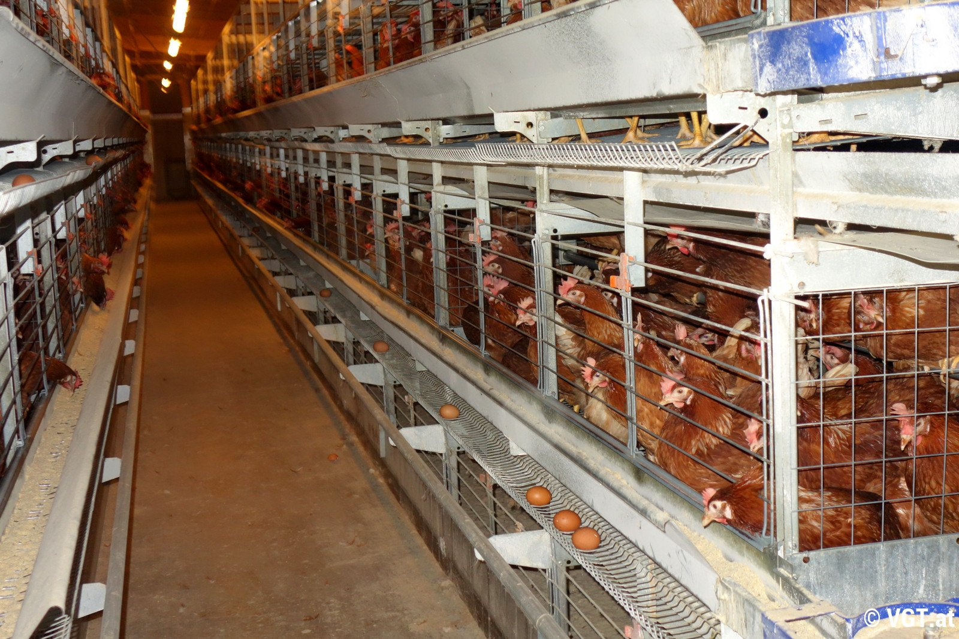
Wie und wo leben die Hühner?
3 = Käfighaltung

Slide 12
Was können wir machen, wenn wir kein Fleisch essen?

Slide 13
Wie können wir kranken Katzen helfen?

Slide 14
Tierschutz

